Slide 1
BIRD-INTERACT: Re-imagining Text-to-SQL Evaluation via Lens of Dynamic Interactions
Sumin Kim
March 19, 2026
INFONET Lab Meeting Presentation

Slide 2
Problem
Strong progress on single-turn Text-to-SQL
Real DB work is ambiguous, multi-turn, and stateful
Users revise goals and require clarification
Evaluation should reflect real interaction
Notes:
Recently, LLMs have shown very strong performance in single-turn text-to-SQL. However, real database work doesn't end with a single clear question. Questions can be ambiguous, errors may occur in between, and users may make additional requests after seeing the results. So the paper says that to see real-world performance, you need to evaluate the entire interaction, not just one final SQL.
최근 LLM들은 single-turn Text-to-SQL에서 매우 강한 성능을 보이고 있습니다. 하지만 실제 데이터베이스 업무는 한 번의 명확한 질문으로 끝나지 않습니다.
질문은 애매할 수 있고, 중간에 오류가 발생할 수 있으며, 사용자는 결과를 본 뒤 추가 요청을 하기도 합니다.
그래서 이 논문은 실제 성능을 보려면 최종 SQL 하나가 아니라 상호작용 전체를 평가해야 한다고 말합니다.

Slide 3
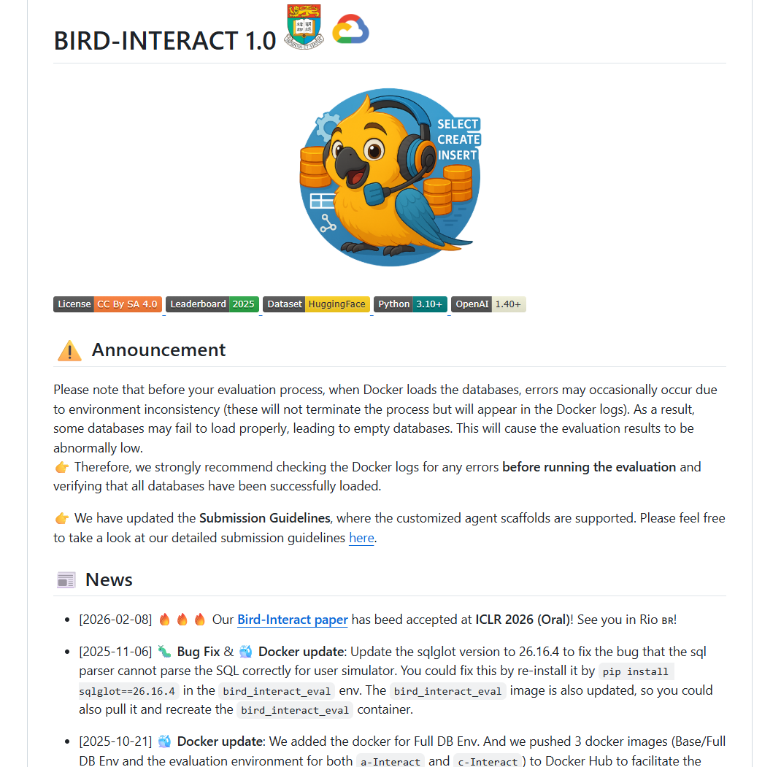
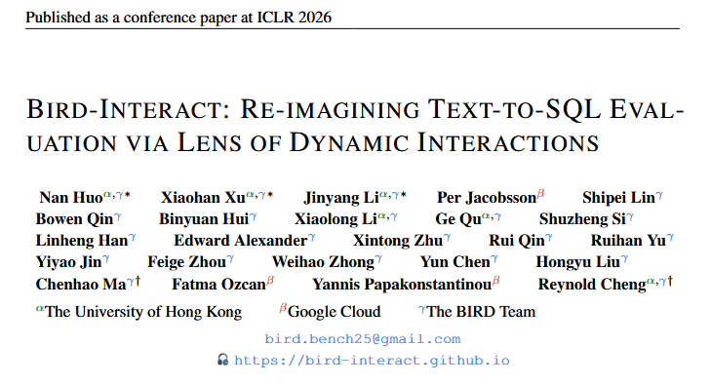
Impact Factor
Published at ICLR 2026
ICLR is a top-tier ML research venue
In ML, top conferences often play the role journals play in other fields
This work should be read as a field-level benchmark paper
Notes:
. The paper we will present today is BIRD-INTERACT. This paper starts from the problem that existing text-to-SQL evaluations are too static, and proposes dynamic interaction-based evaluations that are closer to actual work. This paper is scheduled to be presented at ICLR 2026 Oral.
안녕하세요. 오늘 발표할 논문은 BIRD-INTERACT입니다. 이 논문은 기존 Text-to-SQL 평가가 지나치게 정적이라는 문제의식에서 출발해서, 실제 업무와 더 가까운 동적 상호작용 기반 평가를 제안합니다. 이 논문은 ICLR 2026 Oral에 발표될 예정인 논문입니다.

Slide 4
Prior Evaluation Limitation
Many multi-turn benchmarks use fixed dialogue transcripts
They do not evaluate the model’s own interaction policy
Existing settings often over-focus on SELECT-style queries
Clarification, debugging, and tool use are under-evaluated
Notes:
A key limitation of traditional evaluation is that even if it looks like a multi-turn, it often gives a predetermined conversation history as model input. In this way, the model is not evaluated on what questions it should ask itself or what strategies it should interact with. In addition, there are many read-only, especially SELECT-oriented settings, which do not fully reflect the important editing, inserting, deletion, and debugging processes in actual work.
기존 평가의 핵심 한계는, multi-turn처럼 보여도 실제로는 이미 정해진 대화 기록을 모델 입력으로 주는 경우가 많다는 점입니다.
이런 방식에서는 모델이 스스로 어떤 질문을 해야 하는지, 어떤 전략으로 상호작용해야 하는지는 평가되지 않습니다.
또 read-only, 특히 SELECT 중심 설정이 많아서 실제 업무에서 중요한 수정, 삽입, 삭제, 디버깅 과정이 충분히 반영되지 않습니다.

Slide 5
Key Idea of this Paper
From static SQL evaluation
To interactive task-solving evaluation
SQL competence ≠ interaction competence
Interaction itself should be measured
Notes:
The central claim of this paper can be summarized in a single sentence. This paper does not create a more difficult benchmark; rather, it changes the very nature of Text-to-SQL evaluation.
While existing evaluations focused on generating correct SQL queries, this paper evaluates whether a model can solve problems by actually asking questions, exploring, refining, and handling follow-up requests. ‍In other words, it argues that SQL generation ability and interaction ability are not the same, and that interaction itself should be the subject of evaluation.
이 논문의 핵심 주장은 한 문장으로 정리할 수 있습니다. 이 논문은 더 어려운 benchmark를 만든 것이 아니라, Text-to-SQL 평가의 대상 자체를 바꿉니다.
기존 평가는 정답 SQL 생성에 집중했다면, 이 논문은 모델이 실제로 질문하고, 탐색하고, 수정하고, 후속 요청을 처리하면서 문제를 해결할 수 있는지를 평가합니다.
즉, SQL 생성 능력과 interaction 능력은 같은 것이 아니며, interaction 자체가 평가 대상이 되어야 한다는 주장입니다.

Slide 6
Task Definition
Interactive Text-to-SQL is a collaboration between system 𝑆𝜃 and user simulator 𝑈𝛾
The interaction happens over environment
E = {D, M, K}
  D: executable database
  M: schema metadata
  K: external knowledge
A task consists of related sub-tasks Q = {q₁, q₂, …, qₙ}
Every turn, the user simulator provides input, the system responds, and the history is updated
The goal is to produce SQL solutions{σ₁, …, σₙ} through interaction
Notes:
This paper defines interactive text-to-SQL as a multi-turn collaboration problem between a system and a user simulator.
Here, the system is Sθ S_\thetaSθ, the user simulator is Uγ U_\gammaUγ, and the two interact on the database environment E={D,M,K}E = \{D,M, K\}E={D,M,K}. DDD stands for executable database, MMM stands for schema metadata, and KKK stands for external knowledge.
This means that the model doesn't just turn a question into SQL, it needs to solve problems in an environment that includes databases, metadata, and even external knowledge. Another task consists of several related subtasks, such as Q={q1,q2,...,qn}Q = \{q_1, q_2, ..., q_n\}Q={q1,q2,...,qn}.
At each turn for each subtask, the user simulator gives input, the system creates a response, and the results are accumulated back in the conversation history. In other words, this paper evaluates not just the final SQL, but the entire process of reaching a SQL solution through interaction.
이 논문은 interactive text-to-SQL을 시스템과 사용자 시뮬레이터의 다중 턴 협업 문제로 정의합니다.
여기서 시스템은 SθS_\thetaSθ, 사용자 시뮬레이터는 UγU_\gammaUγ이고, 둘은 데이터베이스 환경 E={D,M,K}E = \{D, M, K\}E={D,M,K} 위에서 상호작용합니다.
이때 DDD는 실행 가능한 데이터베이스, MMM은 스키마 메타데이터, KKK는 외부 지식을 뜻합니다.
즉 모델은 단순히 질문 하나를 SQL로 바꾸는 것이 아니라, 데이터베이스, 메타데이터, 외부 지식까지 포함한 환경에서 문제를 해결해야 합니다.
또 하나의 태스크는 Q={q1,q2,...,qn}Q = \{q_1, q_2, ..., q_n\}Q={q1,q2,...,qn}처럼 여러 개의 관련된 서브태스크로 구성됩니다.
각 서브태스크마다 매 턴에서 사용자 시뮬레이터가 입력을 주고, 시스템이 응답을 만들고, 그 결과가 다시 대화 이력에 누적됩니다.
즉 이 논문이 평가하는 대상은 최종 SQL 하나가 아니라, 상호작용을 통해 SQL 해법에 도달하는 과정 전체입니다.

Slide 7
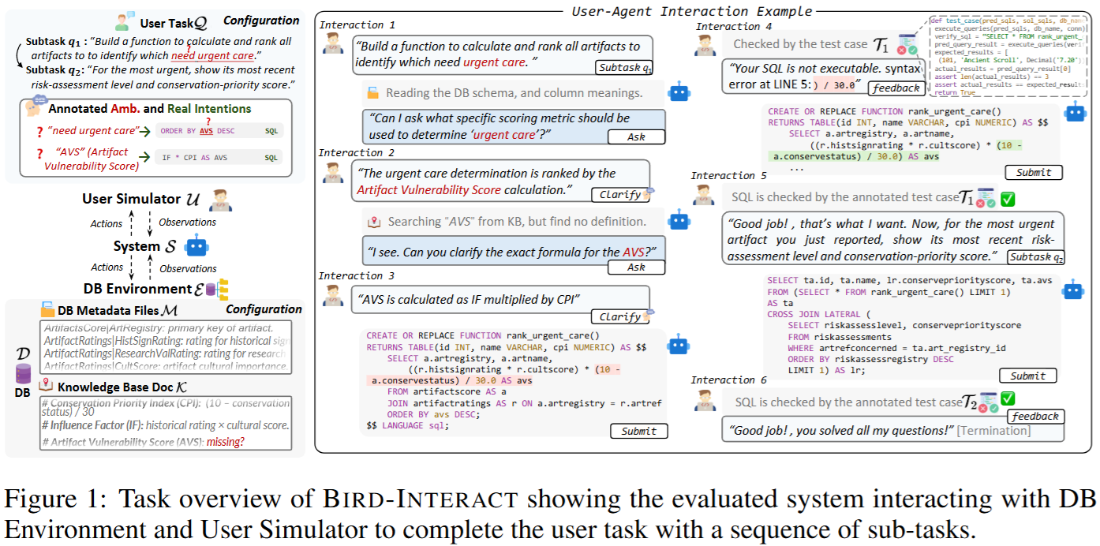
Overview
Ambiguous primary sub-task
Follow-up sub-task after success
Some follow-ups are state-dependent
Executable tests define correctness

Slide 8
Overview
Model ↔ User Simulator
Model ↔ DB Environment
Clarify, retrieve, execute, revise
End-to-end task completion
Notes:
model interacts with the user simulator to resolve ambiguity, and interacts with the database environment to create and validate SQL. If necessary, you should refer to knowledge or metadata, and correct errors if they occur. In the end, what is evaluated is not a single output, but end-to-end task completion.
모델은 사용자 시뮬레이터와 상호작용해 모호성을 해소하고, 데이터베이스 환경과 상호작용하면서 SQL을 만들고 검증합니다. 필요하면 지식이나 메타데이터를 참고하고, 오류가 나면 수정해야 합니다. 결국 평가되는 것은 단일 출력이 아니라 end-to-end task completion입니다.

Slide 9
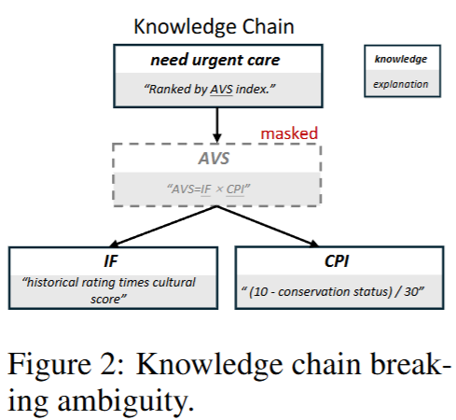
Why Interaction Is Necessary
Ambiguity is intentionally injected
Intent ambiguity (e.g., "elderly people“)
Implementation/knowledge/environment ambiguity
  One-shot knowledge ambiguity, where isolated knowledge entries are removed.
  Knowledge chain breaking, where intermediate nodes in multi-hop knowledge chains are masked. For example, consider the chain "urgent care" →"AVS" → "IF/CPI" in Figure 2.
The model must ask before acting
Notes:
Papers deliberately design tasks to require interaction. For this purpose, we use ambiguity injection. Ambiguity can be at the level of user intent, or it can come from the way it is implemented or the knowledge required, or from the database environment itself. The implications of this design are obvious. A good model should not be a random guess, but a model that knows what is uncertain and asks appropriate questions.
논문은 일부러 interaction이 필요하도록 태스크를 설계합니다. 이를 위해 ambiguity injection을 사용합니다. 모호성은 사용자 의도 차원일 수도 있고, 구현 방식이나 필요한 지식, 또는 데이터베이스 환경 자체에서 올 수도 있습니다. 이 설계의 의미는 분명합니다. 좋은 모델은 무작정 추측하는 모델이 아니라, 무엇이 불확실한지 알고 적절히 질문하는 모델이어야 한다는 것입니다.

Slide 10
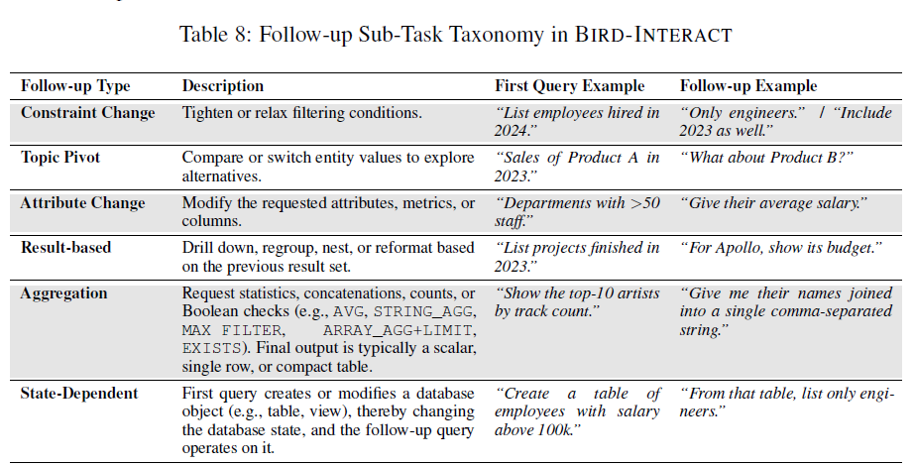
Why Follow-Up Matters
User goals evolve over interaction
Follow-up tests continuity across turns
Prior DB state can matter
This mirrors real BI/DM workflows
Notes:
The follow-up sub-task is another key aspect of this paper. In practice, users continue to make requests based on the results after their initial query has been resolved. The paper models this process as a follow-up task. In particular, since some follow-up queries depend on changes in the database state or newly created objects from the previous step, this benchmark evaluates the model’s ability to maintain context and perform sequential tasks.
follow-up sub-task는 이 논문의 또 다른 핵심입니다. 실제 사용자들은 첫 번째 질문을 해결한 뒤, 그 결과를 바탕으로 다시 요청을 이어갑니다. 논문은 이 과정을 후속 과제로 모델링합니다. 특히 일부 follow-up은 이전 단계에서 바뀐 데이터베이스 상태나 새로 생성된 객체에 의존하기 때문에, 이 벤치마크는 맥락 유지와 연속적 작업 수행 능력을 평가합니다.

Slide 11
Benchmark Components
Executable databases
Metadata and schema descriptions
Hierarchical Knowledge Base (HKB)
User simulator + executable tests
Notes:
Benchmark is not merely a collection of question-answer pairs. It consists of an executable database, metadata and schema descriptions, the HKB (a hierarchical knowledge base), and a user simulator. Because it includes execution-based test cases, the model must solve problems by leveraging the environment and tools, rather than simply matching SQL statements.
벤치마크는 단순 질의-정답 쌍이 아닙니다. 실행 가능한 데이터베이스, 메타데이터와 스키마 설명, 계층적 지식베이스인 HKB, 그리고 사용자 시뮬레이터로 구성됩니다. 여기에 실행 기반 테스트 케이스가 붙어 있기 때문에, 모델은 단순히 SQL 문장을 맞히는 것이 아니라 환경과 도구를 활용해 문제를 해결해야 합니다.

Slide 12
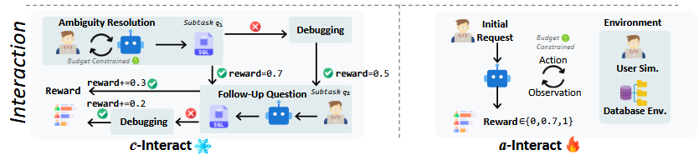
Two Evaluation Modes
User goals evolve over interaction
Follow-up tests continuity across turns
Prior DB state can matter
This mirrors real BI/DM workflows
Notes:
The paper examines a single benchmark using two evaluation modes. c-Interact involves structured interaction with a predefined protocol, while a-Interact involves agentic interaction, in which the model behaves more autonomously. These two settings are included to assess simple conversational ability and agent behavior—which includes tool use—along distinct dimensions.
논문은 하나의 벤치마크를 두 가지 평가 모드로 봅니다. c-Interact는 프로토콜이 정해진 structured interaction이고, a-Interact는 모델이 더 자율적으로 행동하는 agentic interaction입니다. 이 두 설정을 같이 두는 이유는, 단순 대화 능력과 도구 사용이 포함된 agent behavior를 서로 다른 축에서 보기 위해서입니다.

Slide 13
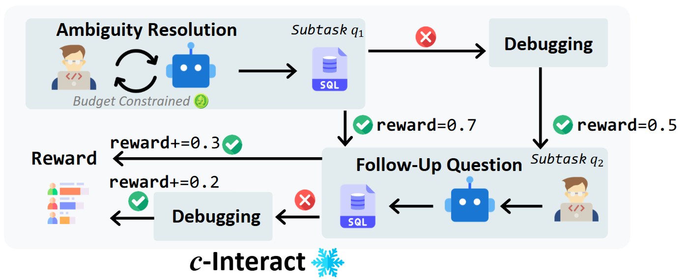
c-Interact
Protocol-guided conversational setting
Clarification under constraints
SQL submission with structured feedback
Measures controlled interaction skill
Notes:
c-Interact is a structured interactive setting. Within defined constraints, the model asks clarification questions, submits SQL queries, and proceeds to the next step based on structured feedback. In other words, this setting is better suited for evaluating question quality and controlled interaction strategies than for evaluating agents with a high degree of freedom.
c-Interact는 구조화된 대화형 설정입니다. 모델은 제한된 조건 안에서 clarification 질문을 하고, SQL을 제출하며, 구조화된 피드백을 바탕으로 다음 단계를 진행합니다. 즉 이 설정은 자유도가 높은 agent 평가보다는, 질문 품질과 통제된 상호작용 전략을 평가하는 데 더 적합합니다.

Slide 14
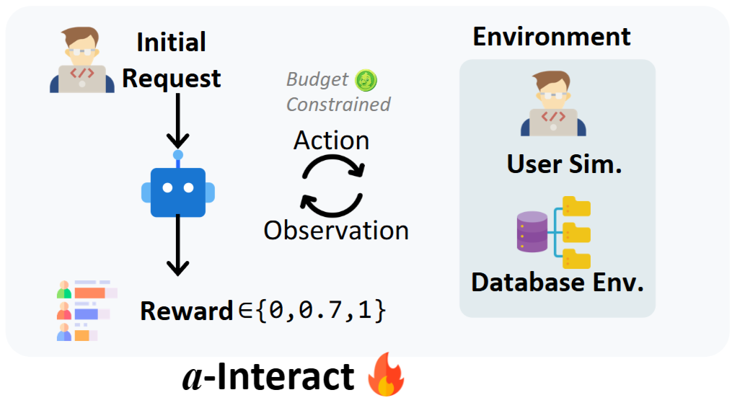
a-Interact
Open-ended agentic setting
Ask, explore, execute, submit
The model decides when to use each action
Closer to autonomous data agents
Notes:
a-Interact is a more autonomous agent setting. The model must decide for itself when to ask the user a question, when to explore schemas or knowledge, and when to execute and submit actions. Therefore, this setting evaluates capabilities closer to those of an autonomous data agent than a simple chatbot.
a-Interact는 보다 자율적인 agent setting입니다. 모델은 언제 사용자에게 물을지, 언제 스키마나 지식을 탐색할지, 언제 실행하고 언제 제출할지를 스스로 결정해야 합니다. 그래서 이 설정은 단순 챗봇보다 자율적 데이터 에이전트에 가까운 능력을 평가합니다.

Slide 15
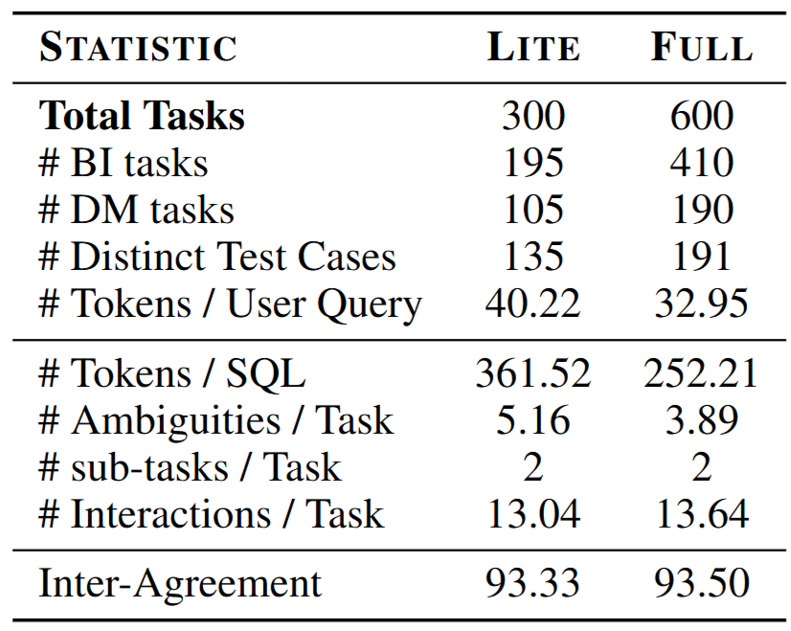
Dataset Scale and Coverage
Full: 600 tasks
Lite: 300 tasks
Full CRUD across BI and DM
Full: comprehensive assessment
Lite: behavior analysis and rapid development
BI and DM expose different reasoning demands
Benchmark difficulty is multi-dimensional
Notes:
The dataset consists of 600 tasks for the Full version and 300 tasks for the Lite version. The Full set unfolds into a maximum of 11,796 dynamic interactions. Additionally, the business scenarios include both BI and DM, and the scope of tasks extends beyond SELECT to cover the full CRUD cycle. Therefore, this benchmark covers a much broader range of operations than simple query generation. The Full and Lite versions serve different purposes. The Full set is designed to provide a broad view of overall performance, while the Lite set is suitable for behavioral analysis and rapid method development. Furthermore, since BI and DM require different types of reasoning, it is important to identify where difficulties arise across specific task dimensions rather than simply looking at a single score. This aspect allows for a more analytical use of the benchmark.
데이터 규모는 Full 600개, Lite 300개 태스크입니다. Full 세트는 최대 11,796번의 동적 상호작용으로 펼쳐집니다. 또한 업무 시나리오는 BI와 DM을 모두 포함하고, 태스크 범위도 SELECT에 그치지 않고 CRUD 전체를 커버합니다. 그래서 이 벤치마크는 단순 질의 생성보다 훨씬 넓은 작업 범위를 갖습니다. Full과 Lite는 역할이 다릅니다. Full은 전체 성능을 폭넓게 보기 위한 세트이고, Lite는 행동 분석과 빠른 방법 개발에 적합합니다. 또 BI와 DM은 요구하는 추론 방식이 다르기 때문에, 단순히 점수 하나만 보는 것보다 어떤 태스크 축에서 어려움이 발생하는지를 보는 것이 중요합니다. 이 점이 benchmark를 더 분석적으로 사용할 수 있게 해줍니다.

Slide 16
Experiments
Can strong LLMs solve dynamic interactive tasks?
How different are c-Interact and a-Interact?
Is follow-up harder than the initial task?
Does interaction strategy affect final performance?
Notes:
Now let’s move on to the experimental section. There are four key questions we want to address here. First, do even the most powerful state-of-the-art LLMs perform well in this dynamic environment? Second, to what extent do c-Interact and a-Interact produce different results? Third, are follow-up questions truly more difficult? Fourth, does the interaction strategy actually influence the final performance? Reading the results through the lens of these questions makes the structure much clearer. These questions summarize the key issues in the evaluation design and results analysis presented in the paper.
이제 실험 파트로 넘어가겠습니다. 여기서 보고 싶은 질문은 네 가지입니다. 첫째, 강한 최신 LLM도 이 동적 환경에서 잘하는가. 둘째, c-Interact와 a-Interact는 얼마나 다른 결과를 만드는가. 셋째, follow-up이 정말 더 어려운가. 넷째, interaction strategy가 최종 성능에 실제로 영향을 주는가입니다. 이 질문들을 기준으로 결과를 읽으면 구조가 훨씬 명확해집니다. 이 질문들은 논문이 제시한 평가 설계와 결과 분석의 핵심 쟁점을 요약한 것입니다.

Slide 17
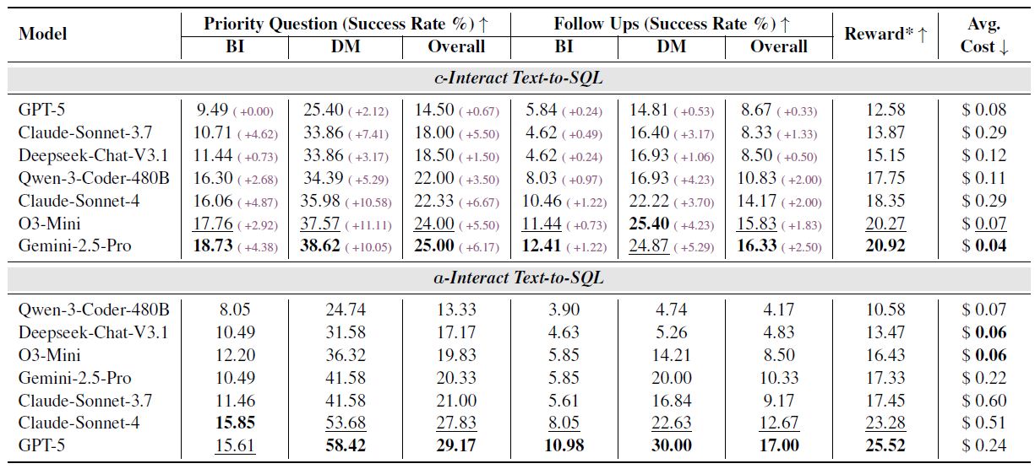
Main Results
Notes:
The main results are very strong. Even top-tier models perform poorly. According to the figures reported in the paper, GPT-5 achieves a c-Interact of 8.67% and an a-Interact of 17.00% on the full dataset. These figures clearly demonstrate that strong performance in single-turn tasks does not automatically translate to interactive settings. However, even considering that the authors of this paper are affiliated with Google Cloud, the figures are generally very low.
메인 결과는 매우 강합니다. 상위권 모델들조차 성능이 낮습니다. 논문이 보고한 수치에 따르면 GPT-5는 Full 세트에서 c-Interact 8.67%, a-Interact 17.00%를 기록합니다. 이 수치는 single-turn에서의 강한 성능이 interactive setting으로 자동 전이되지 않는다는 점을 분명하게 보여줍니다. 그러나 이 논문 참여자가 google cloud 소속인것을 감안하더라도 전반적으로 수치는 굉장히 낮습니다.

Slide 18
Main Results
Follow-up is a major bottleneck
Interaction mode changes model ranking
Strong SQL generation is not enough
Current LLMs are not yet reliable DB assistants
Notes:
Interpreting these results reveals several key points. The follow-up task acts as a stronger bottleneck than the initial task, and the model rankings vary depending on the interaction mode. In other words, the ability to generate good SQL and the ability to perform interactions effectively are distinct. Therefore, it is difficult to consider current LLMs as reliable interactive DB assistants at this stage.
이 결과를 해석하면 몇 가지가 보입니다. follow-up은 초기 과제보다 더 강한 병목으로 작용하고, interaction mode에 따라 모델 순위도 달라집니다. 즉, SQL을 잘 생성하는 능력과 상호작용을 잘 수행하는 능력은 분리되어 있습니다. 그래서 현재 LLM은 아직 신뢰할 수 있는 interactive DB assistant라고 보기는 어렵습니다.

Slide 19
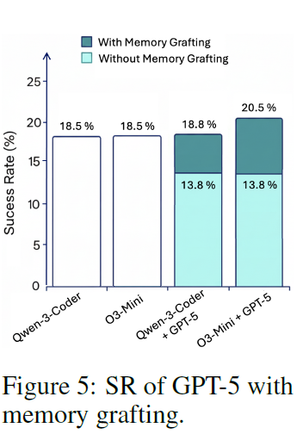
Discussion 1: Memory Grafting
Better interaction histories improve outcomes
The bottleneck is not only SQL generation
Communication schema matters
Interaction quality is a performance factor
Notes:
The Memory Grafting analysis conveys a very important message: providing a good interaction history improves performance. This means that bottlenecks are not limited to SQL generation alone, but also depend on the specific queries asked and the interaction structure established. In other words, the communication schema itself becomes a measurable performance factor.
Memory Grafting 분석은 매우 중요한 메시지를 줍니다. 좋은 interaction history를 제공하면 성능이 개선됩니다. 이 말은 병목이 단순히 SQL generation만이 아니라, 어떤 질문을 했고 어떤 상호작용 구조를 만들었는가에도 있다는 뜻입니다. 즉, communication schema 자체가 measurable performance factor가 됩니다.

Slide 20
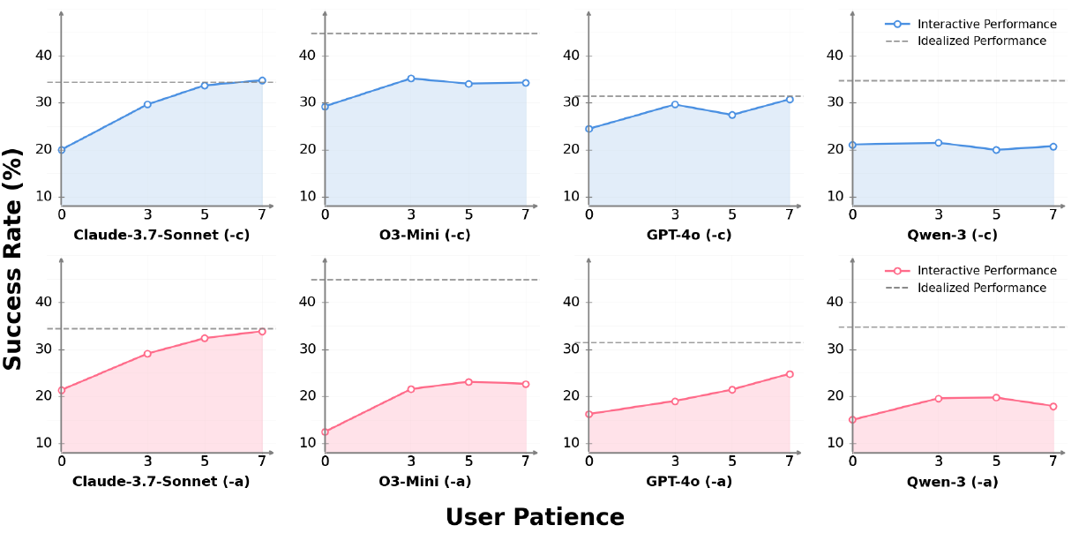
Discussion 2: Interaction Test-Time Scaling
More interaction budget can improve performance
Asking and exploring are useful test-time resources
Interaction can be treated as a scaling dimension
Better interaction leads to better outcomes
The performance of different LLMs with different user patience on BIRD-INTERACT-LITE.
Red line denotes a-Interact mode (-a)
Blue line denotes c-Interact mode (-c).
The dotted line (Idealized Performance)
  Performance under ambiguity-free single-turn text-to-SQL.
Notes:
ITS, or Interaction Test-Time Scaling, is one of the key concepts in this paper. It posits that performance can improve when more opportunities for interaction are provided. This implies that, much like increasing computational resources, interaction itself can serve as a test-time resource. This perspective could play a significant role in the design of future agent benchmarks.
ITS, 즉 Interaction Test-Time Scaling은 이 논문의 개념적 포인트 중 하나입니다. 상호작용 기회가 더 주어지면 성능이 향상될 수 있다는 분석입니다. 이것은 계산량을 늘리는 것과 유사하게, interaction 자체도 test-time resource가 될 수 있다는 뜻입니다. 이 관점은 앞으로 agent benchmark를 설계할 때도 중요하게 작용할 수 있습니다.

Slide 21
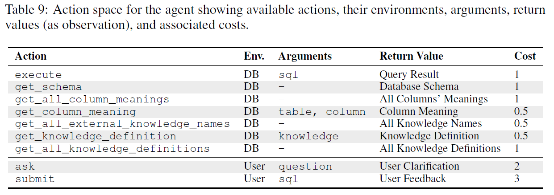
Discussion 3: Action Patterns in a-Interact
Strong agents use balanced action strategies
Blind execution is inefficient
Selective asking and retrieval matter
The benchmark reveals behavioral differences
Notes:
According to the a-Interact analysis, a good model uses actions in a balanced manner. In contrast, a trial-and-error approach that simply repeats `execute` is inefficient. A strong agent uses `ask` only when necessary, employs `retrieve` appropriately, and executes `submit` with caution. Therefore, this benchmark is not merely a scoreboard but also a mechanism for revealing differences in behavioral policies.
a-Interact 분석을 보면 좋은 모델은 액션을 균형 있게 씁니다. 반면 무작정 execute를 반복하는 식의 trial-and-error는 비효율적입니다. 강한 에이전트는 필요할 때만 ask를 하고, 적절히 retrieve를 활용하며, submit은 신중하게 수행합니다. 그래서 이 벤치마크는 단순한 점수판이 아니라 행동 정책의 차이를 드러내는 장치이기도 합니다.

Slide 22
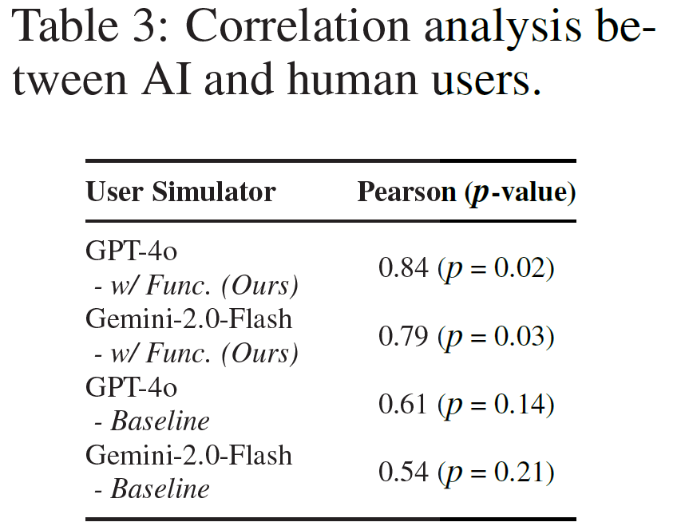
Discussion 4: Simulator Reliability and Human Alignment
User simulator reliability matters
Function-driven simulation reduces leakage
Alignment with human interaction is evaluated
This strengthens benchmark trustworthiness
Function-driven simulators demonstrate significantly stronger alignment with human behavior: GPT-4o with function calling achieves 0.84 Pearson correlation (p = 0.02) compared to 0.61 without function calling (p = 0.14), while Gemini-2.0-Flash shows similar improvements.
Notes:
According to the a-Interact analysis, a good model uses actions in a balanced manner. In contrast, a trial-and-error approach that simply repeats `execute` is inefficient. A strong agent uses `ask` only when necessary, employs `retrieve` appropriately, and executes `submit` with caution. Therefore, this benchmark is not merely a scoreboard but also a mechanism for revealing differences in behavioral policies.
a-Interact 분석을 보면 좋은 모델은 액션을 균형 있게 씁니다. 반면 무작정 execute를 반복하는 식의 trial-and-error는 비효율적입니다. 강한 에이전트는 필요할 때만 ask를 하고, 적절히 retrieve를 활용하며, submit은 신중하게 수행합니다. 그래서 이 벤치마크는 단순한 점수판이 아니라 행동 정책의 차이를 드러내는 장치이기도 합니다.

Slide 23
Conclusion
BIRD-INTERACT evaluates Text-to-SQL through dynamic multi-turn interaction
It includes
  a function-driven user simulator
  dual settings: conversational and agentic modes
  900 challenging tasks
Main finding: SQL competence ≠ interaction competence
Future work
  human-aligned local user simulator
  free-mode evaluation beyond strict budget constraints
Notes:
In conclusion, this paper is not just one more difficult benchmark.
This paper redefines what interactive text-to-SQL should be evaluated as. BIRD-INTERACT is a benchmark that evaluates text-to-SQL systems through dynamic, multi-turnaround interactions.
There are three key configurations:
First, there is a function-driven user simulator that takes into account fairness and controllability,
Second, there are dual evaluation modes that look at structured interactive settings and autonomous agent settings together,
Third, there are a total of 900 challenging tasks that test the ability to resolve ambiguity and maintain state between turns. And most importantly, the ability of current LLMs to generate SQL and
There’s a significant gap between our ability to strategically solve problems in real-world interactions.
In other words, SQL competence and interaction competence are different, which is the key conclusion of this paper. The future work presented by the paper is also interesting.
One is to create a more reliable and cost-effective human-aligned local user simulator,
The other is not only the current budget-constrained stress-mode,
Experiment with free-mode interaction without constraints.
it's about analyzing the trade-off between efficiency and effectiveness in more depth. So this paper is currently a benchmark that shows the limitations of interactive text-to-SQL, and at the same time,
It can be seen as a starting point for suggesting in which direction the agent should be improved in the future.
결론적으로 이 논문은 더 어려운 benchmark를 하나 추가한 것이 아닙니다.
이 논문은 interactive text-to-SQL을 무엇으로 평가해야 하는가를 다시 정의합니다.
BIRD-INTERACT는 동적이고 다중 턴인 상호작용을 통해 Text-to-SQL 시스템을 평가하는 benchmark입니다.
핵심 구성은 세 가지입니다.
첫째, 공정성과 통제 가능성을 고려한 function-driven user simulator가 있고,
둘째, 구조화된 대화형 설정과 자율적 agent 설정을 함께 보는 dual evaluation modes가 있으며,
셋째, ambiguity 해결과 turn 간 상태 유지 능력을 시험하는 총 900개의 challenging task가 있습니다.
그리고 가장 중요한 발견은, 현재 LLM이 SQL을 생성하는 능력과
실제 상호작용 속에서 전략적으로 문제를 해결하는 능력 사이에는 상당한 간극이 있다는 점입니다.
즉, SQL competence와 interaction competence는 다르다는 것이 이 논문의 핵심 결론입니다.
논문이 제시한 future work도 흥미롭습니다.
하나는 더 신뢰할 수 있고 비용 효율적인 human-aligned local user simulator를 만드는 것이고,
다른 하나는 현재의 budget-constrained stress-mode뿐 아니라,
제약이 없는 free-mode interaction에서도 실험해서
효율성과 효과성 사이의 trade-off를 더 깊게 분석하는 것입니다.
그래서 이 논문은 현재 interactive text-to-SQL의 한계를 보여주는 benchmark인 동시에,
앞으로 어떤 방향으로 agent를 개선해야 하는지까지 제시하는 출발점이라고 볼 수 있습니다.

Slide 24
Thank you for listening

